Slide 1

OD PRIJAVE DO VPISA
Roditeljski sestanek
12. 4. 2023
ZOOM povezava: https://arnes-si.zoom.us/j/91274268376?pwd=WGh6RjFFYUUzbGVHc1huWkc1cDdrQT09
Meeting ID 912 7426 8376
Security Passcode 138782

Slide 2










VPISNI POSTOPEK V ŠOLI
UČENCI SO PRIJAVNICE IZPOLNILI V ŠOLI
30. 3. 2023
UČENCI SO PRINESLI PRIJAVNICE DOMOV
- 30. 3. 2023
- starši ste jih pregledali in podpisali
PRVO LETO BREZ POSEBNOSTI
NASLEDNJI DAN SO PRINESLI PRIJAVNICE NAZAJ V ŠOLO
- 31. 3. 2023
Zadnji pregled, žigosanje, podpis ravnatelja
POSLANE NA SREDNJE ŠOLE in DD
Pregled prijav …

Slide 3
PRIJAVNO - VPISNI POSTOPEK
Srednje šole so sprejemale prijave za vpis do 3. aprila 2023.
Po končanem prijavnem roku je ministrstvo, 7. aprila 2023 , na spletnih straneh objavilo stanje prijav za vpis po posameznih programih oziroma šolah.
Spremembo obsega razpisanih mest oziroma odločitev o morebitnem zmanjšanju obsega razpisanih mest bo ministrstvo objavilo najkasneje do 19. aprila 2023.
Učenci, ki se bodo prijavili za vpis v roku in bodo glede na informacije o številu prijav na posamezni šoli ali zaradi česa drugega želeli svojo odločitev spremeniti,
lahko do 24. aprila 2023 do 14.ure, prenesejo svojo prijavo na drugo srednjo šolo oz. v drug program, ne glede na število prijavljenih na novo izbrani šoli.
Po tem roku šole praviloma ne bodo več sprejemale prenesenih prijav, dokler postopek za izbiro kandidatov na šolah, kjer bo vpis omejen, ne bo končan.

Slide 4
OŠ LJUBNO OB SAVINJI → STANJE PRIJAV april 2023
SREDNJE POKLICNO IZOBRAŽEVANJE
3 leta → IV. stopnja → zaključni izpit
SREDNJE STROK. in TEH. IZOBRAŽEVANJE
4 leta → V. stopnja→ poklicna matura
GIMNAZIJE
4 leta → V. stopnja→ splošna matura
AVTOKAROSERIST CELJE: 1
AVTOSERVISER CELJE: 2
STROJNI MEHANIK – V*. VELENJE: 2
ELEKTRIKAR: VELENJE: 1
PEČAR- POLAGALEC TALNIH OBLOG LJ: 1
ZDRAVSTVENA NEGA CELJE: 2
PREDŠOLSKA VZGOJA CELJE: 1
LJUBLJANA: 1
LOGISTIČNI TEHNIK CELJE: 1
TEHNIK RAČUNALNIŠTVA CELJE: 1
KRANJ: 1
TEHNIK MEHATRONIKE CELJE: 1
EKONOMSKI TEHNIK CELJE: 1
TEHNIK VAROVANJA CELJE: 1
VETERINARSKI TEHNIK LJUBLJANA: 1
TEHNIK OBLIKOVANJA LJUBLJANA: 2
LESARSKI TEHNIK ŠKOFJA LOKA: 1
GIMNAZIJA CELJE CENTER: 3
GIMNAZIJA VELENJE: 2
III. GIMNAZIJA MARIBOR: 1
ŠKOFIJSKA KLASIČNA GIMNAZIJA LJ: 1

Slide 5

OŠ LJUBNO OB SAVINJI → STANJE PRIJAV april 2023
SREDNJE POKLICNO IZOBRAŽEVANJE
3 leta → IV. stopnja → zaključni izpit
SREDNJE STROK. in TEH. IZOBRAŽEVANJE
4 leta → V. stopnja→ poklicna matura
GIMNAZIJE
4 leta → V. stopnja→ splošna matura
7 UČENCEV
3 CELJE
3 VELENJE
1 LJUBLJANA
razvrščeni v 5 različnih programov
2 vajeniška oblika
14 UČENCEV
8 CELJE
4 LJUBLJANA
1 KRANJ
1 ŠKOFJA LOKA
razvrščeni v 10 različnih programov
7 UČENCEV
3 CELJE
2 VELENJE
1 MARIBOR
1 LJUBLJANA
razvrščeni v 3 različne gimnazijske programe

Slide 6
OD PRIJAVE DO VPISA
PREVEČ PRIJAV
Sklep o omejitvi vpisa
UČNI USPEH
Dokumentacija na SŠ
RAVNO PRAV PRIJAV
1.KROG IZBORA
90% mest
DOKUMENTACIJA NA SŠ
Nekatere SŠ pošljejo vabilo na vpis.
VPIS ZAKLJUČEN ☺
DOVOLJ TOČK
VPIS ZAKLJUČEN☺
TOČK NI DOVOLJ
PRIJAVA V 2. KROG
2.KROG IZBORA
10% mest
DOVOLJ TOČK
VPIS ZAKLJUČEN☺
TOČK NI DOVOLJ
PRIJAVA LE ŠE V SŠ S PROSTIMI MESTI

Slide 7
PRENOS PRIJAVE
KDAJ
KAKO
OBRAZEC
Do 24. 3. 2023 do 14. ure
Po skrbnem premisleku!
KLIČI NA SŠ KJER SI ŽE VPISAN in VPRAŠAJ ALI JE DOVOLJ SOGLASJE ZA PRENOS
Ali osebno dvigneš prijavnico na trenutni OŠ in jo osebno dostaviš na novo izbrano SŠ.
V roku, ki je predviden za prenose, velja prenos, kot prva prijava v program. Tako lahko svojo prijavo prenesete na drugo srednjo šolo oz. v drug program, ne glede na število prijavljenih na novo izbrani šoli.

Slide 8
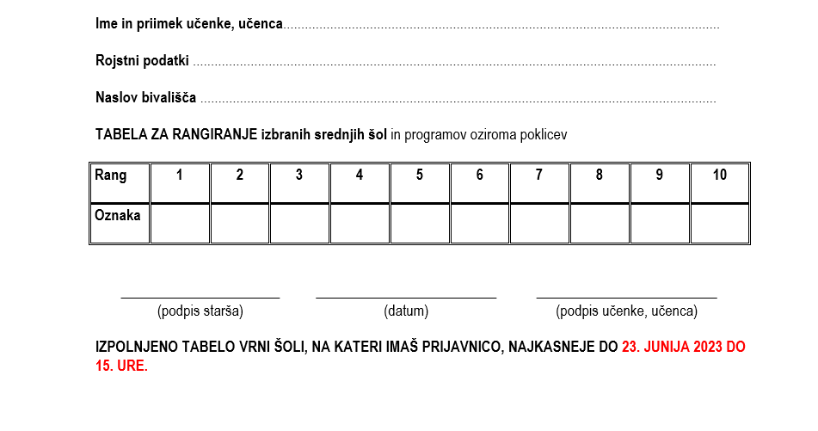
PRIJAVLJANJE V 2. KROG IZBIRNEGA POSTOPKA
Vir: 2. KROG (gov.si)
Zapisani vrstni red izbranih šol in programov oziroma poklicev je upoštevan kot dokončen in ga kasneje ni mogoče popravljati.
Izpolni tabelo, in sicer rangiraj šole od 1 do 10, pri čemer upoštevaj svoje želje in na prvo mesto napiši šolo, na katero se najbolj želiš vpisati, na drugo mesto šolo, ki ti je druga najljubša itd. Na zadnji mesti vpiši šoli za kateri si prepričan, da boš nanju sprejet.
SPREJET BOŠ NA PRVO ŠOLO, ZA KATERO BOŠ IMEL DOVOLJ TOČK.

Slide 9
POMEMBNI DATUMI - ROKOVNIK:
19. april 2023: objava sprememb obsega vpisa in stanja prijav za vpis v srednje šola za šolsko leto 2023/24 (www.mizs.gov.si)
24. april 2023 do 14. ure: do tega datuma imate možnost morebitnih prenosov prijav za vpis v srednje šole - zadnjI ponedeljek v aprilu
4. maj 2023: NPZ iz slovenščine ali italijanščine ali madžarščine
8. maj 2023: NPZ iz matematike
10. maj 2023: NPZ iz tretjega predmeta (domovinska in državljanska kultura in etika)
24. maj 2023: obveščanje osnovnih in srednjih šol o omejitvah in spremembah obsega razpisanih mest, javna objava omejitev vpisa (www.mizs.gov.si)
29. maj 2023: obveščanje prijavljenih kandidatov o omejitvah vpisa s strani srednjih šol, kjer imajo oddano prijavnico
31. maj 2023: seznanitev učencev z dosežki NPZ v 9. razredu
31. maj do 2. junija 2023: uveljavljanje pravice vpogleda v učenčeve ovrednotene pisne naloge NPZ, vpogled se opravi na šoli
15. junij 2023: razdelitev zaključnih spričeval in obvestil o dosežkih NPZ učencem 9. razreda
16. do 21. junij 2023 do 14. ure: vpis oziroma izvedba 1. kroga izbirnega postopka
21. junij 2023 do 15. ure: objava rezultatov prvega kroga izbirnega postopka in seznanitev kandidatov, ki v 1. krogu niso bili uspešni z možnostmi v 2. krogu
21. junij 2023 do 16. ure: objava spodnjih mej 1. kroga izbirnega postopka na internetu (www.mizs.gov.si)
23. junija 2023 do 15. ure: rok za prijavo kandidatov za 2. krog izbirnega postopka
29. junij 2023 do 15. ure: objava rezultatov 2. kroga izbirnega postopka
30. junij 2023 do 14. ure: vpis kandidatov, ki so bili uspešni v 2. krogu izbirnega postopka
3. julij 2023 do 15. ure: objava še prostih mest za vpis (www.mizs.gov.si)
31. avgust 2023: vpis na srednjih šolah, kjer imajo še prosta mesta

Slide 10
POMEMBNE PODROBNOSTI:
Potrdilo o uspešno opravljenem preizkusu znanja in nadarjenosti velja samo na šoli, ki je potrdilo izdala (14. člen).
Devetošolci s popravnimi izpiti (17. člen) „V drugem krogu se na preostalih 10% vpisnih mest izbere kandidate izmed vseh še prijavljenih kandidatov, ki niso bili uspešni v prvem krogu“.
Urejen vpis kandidata v vajeniško obliko izobraževanja (dodana dokazila (vajeniška pogodba, registrirana pri pristojni zbornici), rok za dokazila, izvzetost iz izbirnega postopka v primeru omejitve vpisa) (4. člen, 12. člen, 20. člen).
Razpis vajeniških učnih mest pripravijo in objavijo pristojne zbornice (GZS in OZS) (4. člen).

Slide 11
VPIS V SREDNJO ŠOLO
POGLED IN NASVET IZ SREDNJE ŠOLE
dr. Karmen Mikek
Šolska svetovalna delavka - Šolski center Velenje

Slide 12
IZBIRNI POSTOPEK -DOLOČANJE SPODNJE MEJE TOČK
1.
Primer:
. 1.krog IP =90% mest 100 razpisanih mest,
. 120 prijavljenih
88. Poseben primer:
89. 119 točk
90. 119 točk
_______________ + TOČKE NA NPZ IZ SLJ, MAT
91. 119 točk
92. 119 točk
…
120. 2.krog IP = nova prijavnica

Slide 13
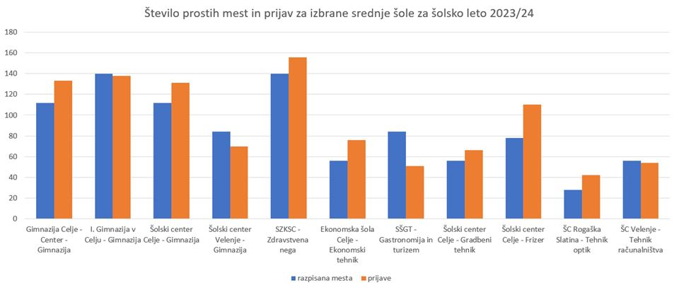
SŠ PROGRAMI Z VEČ VPISANIMI, KOT JE NA VOLJO PROSTIH MEST
V spodnjem grafu preverite število vpisanih ter število prostih mest na izbranih srednjih šolah po Savinjski regiji, v nadaljevanju pa so navedeni vsi srednješolski programi po Savinjskem, kamor se je vpisalo več devetošolcev, kot je prostih mest.

Slide 14
Gimnazija Celje – Center:
program Gimnazija – vpisanih je 21 devetošolcev več kot je bilo razpisanih mest (število prostih mest: 112; število vpisanih devetošolcev: 133)
program Predšolska vzgoja – vpisanih je 23 devetošolcev več kot je bilo razpisanih mest (število prostih mest: 84; število vpisanih devetošolcev: 108)
program Umetniška gimnazija – Likovna smer – vpisana sta 2 devetošolca več kot je bilo razpisanih mest (število prostih mest: 28; število vpisanih devetošolcev: 30)
I. gimnazija v Celju:
program Gimnazija (športni oddelek) – vpisanih je 33 devetošolcev več kot je bilo razpisanih mest (število prostih mest: 18; število vpisanih devetošolcev: 51)
Šolski center Celje, Gimnazija Lava:
program Gimnazija – vpisanih je 19 devetošolcev več kot je bilo razpisanih mest (število prostih mest: 112; število vpisanih devetošolcev: 131)
program Tehniška gimnazija – vpisanih je 6 devetošolcev več kot je bilo razpisanih mest (število prostih mest: 28; število vpisanih devetošolcev: 34)
Šolski center Celje, Srednja šola za gradbeništvo in varovanje okolja:
program Gradbeni tehnik – vpisanih je 10 devetošolcev več kot je bilo razpisanih mest (število prostih mest: 56; število vpisanih devetošolcev: 66)
Šolski center Celje, Srednja šola za kemijo, elektrotehniko in računalništvo:
program Elektrikar – vpisanih je 15 devetošolcev več kot je bilo razpisanih mest (število prostih mest: 26; število vpisanih devetošolcev: 41)
program Elektrotehnik – vpisanih je 21 devetošolcev več kot je bilo razpisanih mest (število prostih mest: 56; število vpisanih devetošolcev: 77)
program Kemijski tehnik – vpisana sta 2 devetošolca več kot je bilo razpisanih mest (število prostih mest: 28; število vpisanih devetošolcev: 30)
program Tehnik računalništva – vpisanih je 18 devetošolcev več kot je bilo razpisanih mest (število prostih mest: 56; število vpisanih devetošolcev: 74)
Šolski center Celje, Srednja šola za storitvene dejavnosti in logistiko:
program Avtoserviser – vpisanih je 6 devetošolcev več kot je bilo razpisanih mest (število prostih mest: 52; število vpisanih devetošolcev: 78)
program Frizer – vpisanih je 32 devetošolcev več kot je bilo razpisanih mest (število prostih mest: 78; število vpisanih devetošolcev: 110)
program Logistični tehnik – vpisanih je 8 devetošolcev več kot je bilo razpisanih mest (število prostih mest: 28; število vpisanih devetošolcev: 36)
program Preoblikovalec tekstilij – vpisanih je 6 devetošolcev več kot je bilo razpisanih mest (število prostih mest: 16; število vpisanih devetošolcev: 22)

Slide 15
Šolski center Celje, Srednja šola za strojništvo, mehatroniko in medije:
program Inštalater strojnih inštalacij – vpisanih je 5 devetošolcev več kot je bilo razpisanih mest (število prostih mest: 26; število vpisanih devetošolcev: 31)
program Medijski tehnik – vpisanih je 16 devetošolcev več kot je bilo razpisanih mest (število prostih mest: 56; število vpisanih devetošolcev: 72)
program Mehatronik operater – vpisani so 3 devetošolci več kot je bilo razpisanih mest (število prostih mest: 26; število vpisanih devetošolcev: 29)
program Pomočnik v tehnoloških procesih – vpisani so 3 devetošolci več kot je bilo razpisanih mest (število prostih mest: 16; število vpisanih devetošolcev: 19)
program Strojni tehnik – vpisanih je 6 devetošolcev več kot je bilo razpisanih mest (število prostih mest: 56; število vpisanih devetošolcev: 62)
program Tehnik mehatronike – vpisanih je 17 devetošolcev več kot je bilo razpisanih mest (število prostih mest: 28; število vpisanih devetošolcev: 45)
Srednja zdravstvena šola Celje:
program Zdravstvena nega – vpisanih je 16 devetošolcev več kot je bilo razpisanih mest (število prostih mest: 140; število vpisanih devetošolcev: 156)
program Kozmetični tehnik – vpisanih je 30 devetošolcev več kot je bilo razpisanih mest (število prostih mest: 56; število vpisanih devetošolcev: 86)
Ekonomska šola Celje:
program Ekonomski tehnik – vpisanih je 20 devetošolcev več kot je bilo razpisanih mest (število prostih mest: 56; število vpisanih devetošolcev: 76)
Srednja šola za gostinstvo in turizem Celje:
program Farmacevtski tehnik – vpisanih je 7 devetošolcev več kot je bilo razpisanih mest (število prostih mest: 28; število vpisanih devetošolcev: 35)
Srednja šola za hortikulturo in vizualne umetnosti Celje:
program Fotografski tehnik – vpisanih je 6 devetošolcev več kot je bilo razpisanih mest (število prostih mest: 28; število vpisanih devetošolcev: 34)

Slide 16
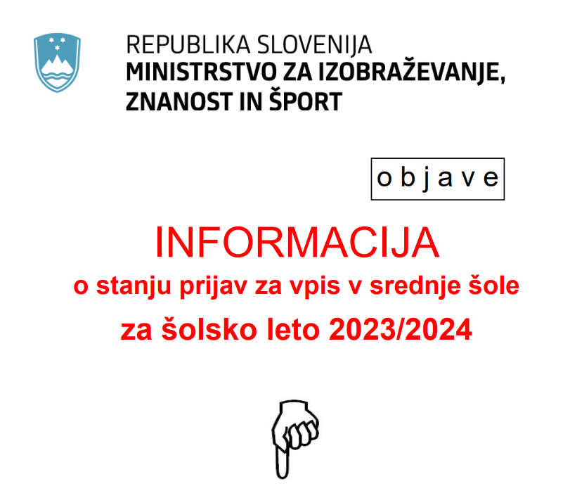
Šolski center Velenje,
Gimnazija:
program Gimnazija (športni oddelek) – vpisanih je 6 devetošolcev več, kot je bilo razpisanih mest (število prostih mest: 18; število vpisanih devetošolcev: 24)
Šola za storitvene dejavnosti:
program Pomočnik v biotehniki in oskrbi – vpisanih je 9 devetošolcev več, kot je bilo razpisanih mest (število prostih mest: 16; število vpisanih devetošolcev: 25)
Šola za strojništvo, geotehniko in okolje:
program Avtoserviser – vpisanih je 8 devetošolcev več, kot je bilo razpisanih mest (število prostih mest: 26; število vpisanih devetošolcev: 34)
Na programih, kateri niso zapisani odzgoraj, je vpisanih manj devetošolcev, kolikor je bilo razpisanih prostih mest.
Natančne podatke zasedenosti za vsak srednješolski program po celotni državi lahko preverite na tej POVEZAVI: https://www.gov.si/teme/vpis-v-srednjo-solo/

Slide 17
SREDNJEŠOLSKI IZOBRAŽEVALNI PROGRAMI
https://www.gov.si/teme/srednjesolski-izobrazevalni-programi/
http://eportal.mss.edus.si/msswww/programi2019/programi/index.htm
SREDNJE ŠOLE IN SREDNJEŠOLSKI CENTRI V SAVINJSKI REGIJI
Ekonomska šola Celje https://srednja.escelje.si/
Gimnazija Celje - Center https://www.gcc.si/
gimnazija v Celju https://www.prvagim.si/
Srednja šola za gostinstvo in turizem Celje http://www.ssgt.si/
Srednja zdravstvena šola Celje http://www.szsce.si/
Šola za hortikulturo in vizualne umetnosti Celje https://www.hvu.si/
Šolski center Celje, Gimnazija Lava http://gl.sc-celje.si/
Šolski center Celje, Srednja šola za gradbeništvo in varovanje okolja http://gvo.sc-celje.si/
Šolski center Celje, Srednja šola za kemijo, elektrotehniko in računalništvo http://ker.sc-celje.si/
Šolski center Celje, Srednja šola za strojništvo, mehatroniko in medije http://smm.sc-celje.si/
Šolski center Celje, Srednja šola za storitvene dejavnosti in logistiko http://sdl.sc-celje.si/
Šolski center Rogaška Slatina https://scrs.si/
Šolski center Šentjur https://sc-s.si/joomla/
Šolski center Slovenske Konjice http://www.sc-konjice-zrece.si/si/
Šolski center Velenje https://www.scv.si/sl/

Slide 18

HVALA

Slide 19
ŠOLSKI SISTEM
Univerzitetni in visokošolski strokovni študijski programi
M
mt
PM
PM
pt
tehniško
gimnazije
Srednje
tehniško
strokovno
ZI
Srednje
poklicno
ZI
Nižje
poklicno
Osnovna šola
10.leto

